Slide 1

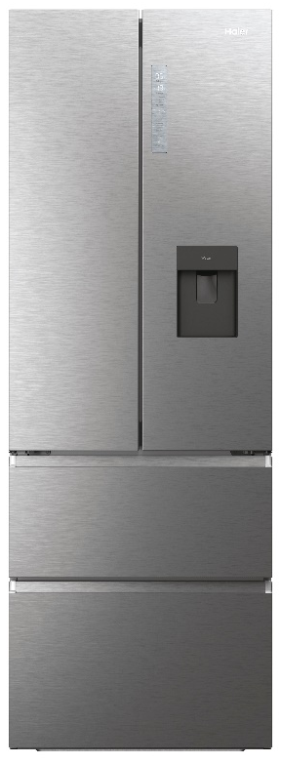

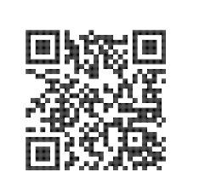

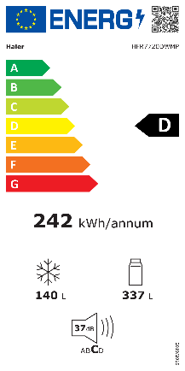


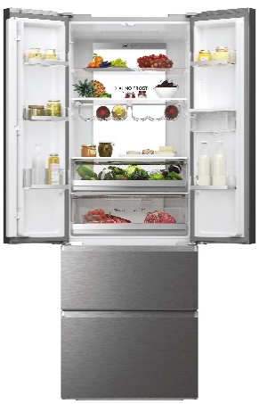




HFR7720DWMP
Volně stojící chladnička French Door 70 cm, FD 70 SERIES 7
Total No Frost, Invertorový kompresor se zárukou 12 let, My Zone Plus, HCS filtr, LED osvětlení, dotykový displej, dávkovač vody
Parametry odpovídají Nařízení v přenesené pravomoci: (EU) 2019/2016
Více informací o výrobku naleznete pod tímto QR kódem:
Hlavní vlastnosti (Nařízení v přenesené pravomoci: (EU) 2019/2016)
Třída energetické účinnosti D
Celkový čistý objem (l) 477
Čistý objem chladničky/ mrazáku (l) 337/140
Spotřeba energie za den (kWh/24 hod) 0,663
Roční spotřeba energie (kWh/rok) 242
Mrazicí výkon (kg/24 hod) 10
Doba skladování při výpadku proudu (hod) 10
Úroveň emisí hluku šířeného vzduchem (dB(A) re 1 pW) 37
Emisní třída hluku šířeného vzduchem C
Klimatická třída SN - T 10°- 43°C
Hvězdičkové označení ****
Třída energetické účinnosti světla G
Vlastnosti
Invertorový kompresor – tichý a energeticky úsporný chod s prodlouženou zárukou 12 let
Total No Frost – beznámrazová technologie mrazení, panel Multi Air
Flow v zadní části zabezpečuje aktivní cirkulaci vzduchu
Zásobník na vodu s dávkovačem ve dveřích (manuální plnění, kapacita 1,8 l)
HCS systém pro optimální 90% úroveň vlhkosti v zásuvce Humidity Zone
Jeden chladící okruh
Funkce Rychlé chlazení, Rychlé mrazení, Dovolená, Auto nastavení, My Zone, Dětská pojistka, Stand by
Elektronické ovládání teploty +1 až +9°C chladnička / -15 až -24°C mrazák
Externí dotykový displej na dvířkách
Automatické odmrazování chladničky i mrazáku
Akustický signál otevřených dvířek
Chladnička
2 +1 skleněné police / 5 přihrádek ve dveřích
Zásobník na vodu s dávkovačem
Zásuvka My Zone Plus – 3 možné nastavení: funkce Fruit & Vegetable (ovoce a zelenina), Quick Cool (rychlé chlazení), 0°Fresh (nulová zóna)
Zásuvka Humidity Zone (uchová čerstvé potraviny 2x delší dobu)
Držák na víno (2 ks sklopitelné), držák na vajíčka
Mrazák
2 externí zásuvky Easy Access se snadným přístupem / Výrobník ledu
Konstrukce
Osvětlení LED Daylight/ Integrované madlo / 2 nastavitelné nožičky; 2 kolečka
Beznámrazová technologie Total No Frost
Zdarma prodloužená záruka 12 let na invertorový kompresor
Bezdotyková technologie ovládání chladničky
200
cm
Zásuvka se 3 režimy: Ovoce a zeleninu/ Rychlé chlazení / Nulová zóna
Dotykový displej na dvířkách pro ovládání teploty
Úsporné
LED osvětlení Daylight imitující denní světlo
Funkce
Rychlé mrazení
Logistická data
Kód 34005192
EAN 6901018081729
Barva Nerez
Rozměry výrobku v x š x h (mm) 2006 x 700 x 675
Čistá váha výrobku (kg) 100
Rozměry balení v x š x h (mm) 2072 x 777 x 749
Hmotnost s obalem (kg) 108
Zásobník na vodu s dávkovačem ve dveřích

